Slide 1

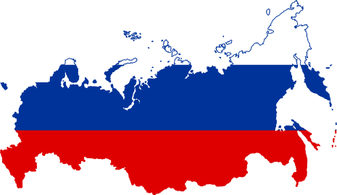
TEAM RUSLAND
20 MEI 2016
HEURISTIEKEN
Optimale verdeling van zendertypes over Rusland
Shannon Bakker 11201401
Tom Schoufour 10346562
Puck Polter 6076696

Slide 2
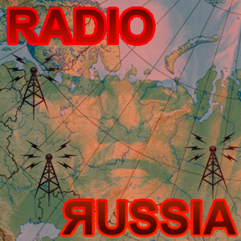
INLEIDING
Verdeling van zendmasten over provincies
Rusland heeft 83 provincies
Verschillende typen zendmasten
Provincies met hetzelfde typen zendmasten niet aan elkaar grenzen

Slide 3
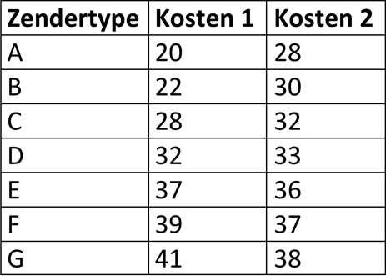
OPDRACHTEN
Opdracht 1: Gelijke Verdeling
Verdeling zo gelijk mogelijk; en
Zo min mogelijk zendertypes
Opdracht 2: Goedkope verdeling
Zo laag mogelijke kosten;
Prijs per zendertype

Slide 4
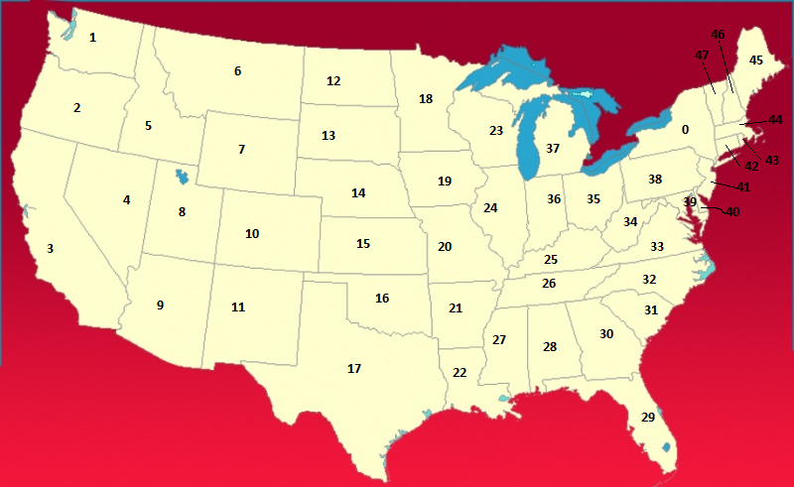
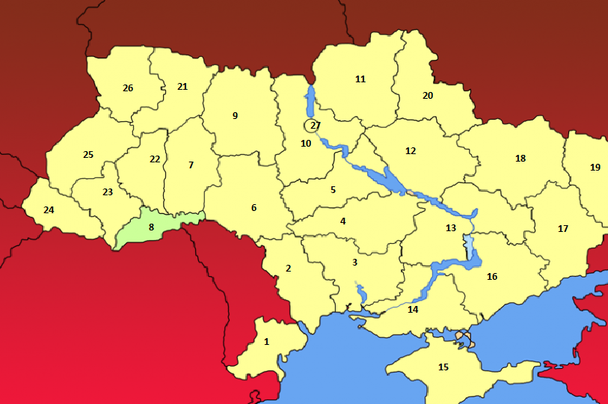
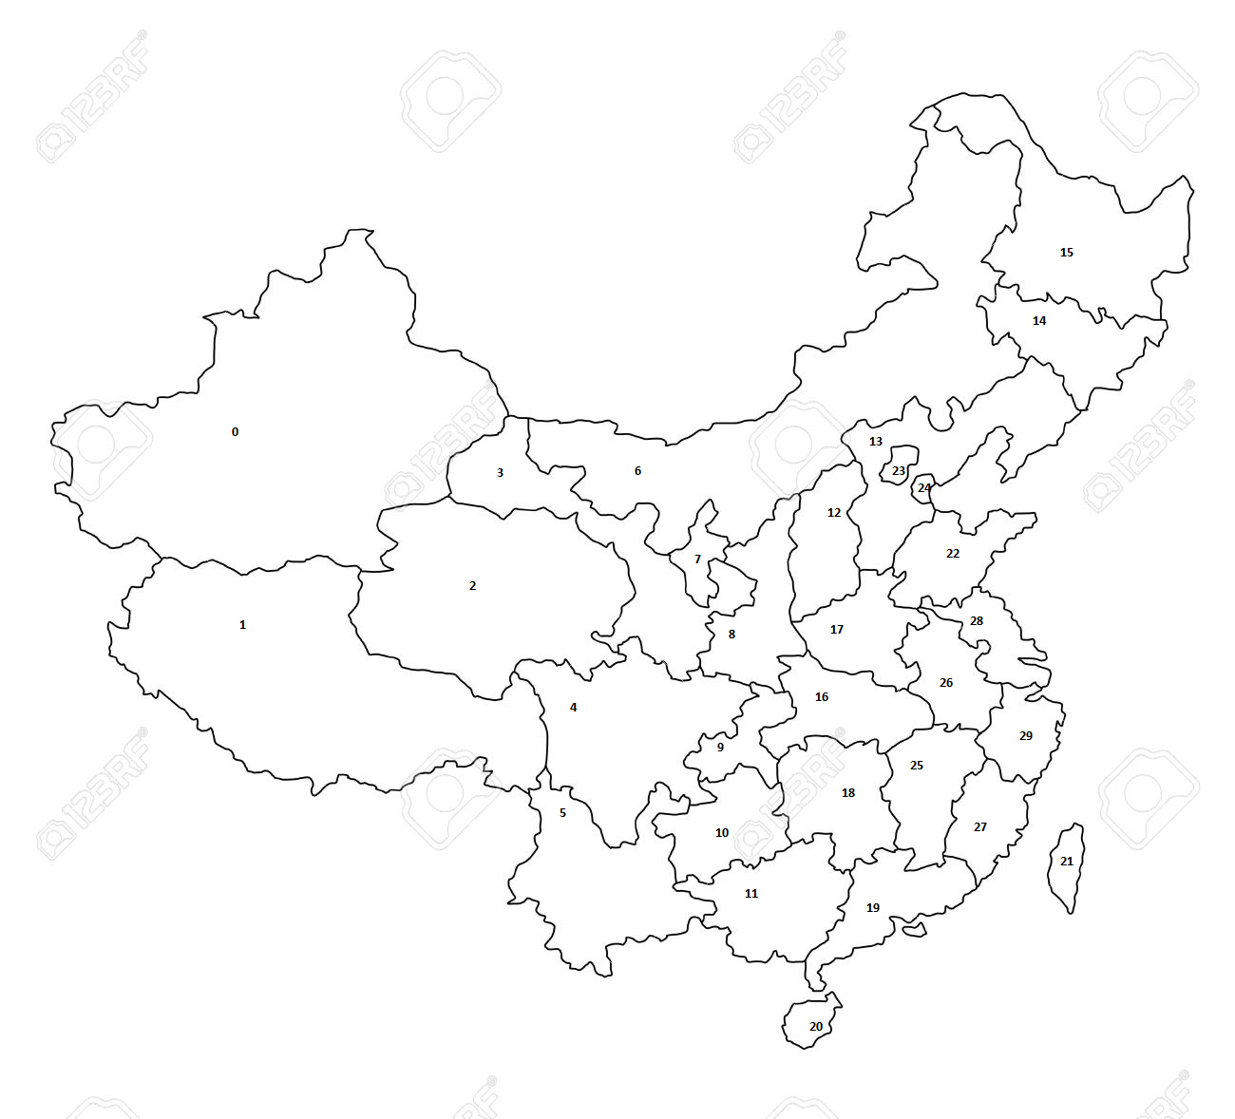
TEST CASES
Oekraïne: 27 provincies
China: 30 provincies
Verenigde Staten: 48 provincies
Notes:
Zeg hier dat dit op de kaarten in de case is gebaseerd.

Slide 5
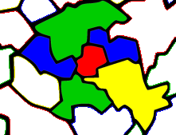
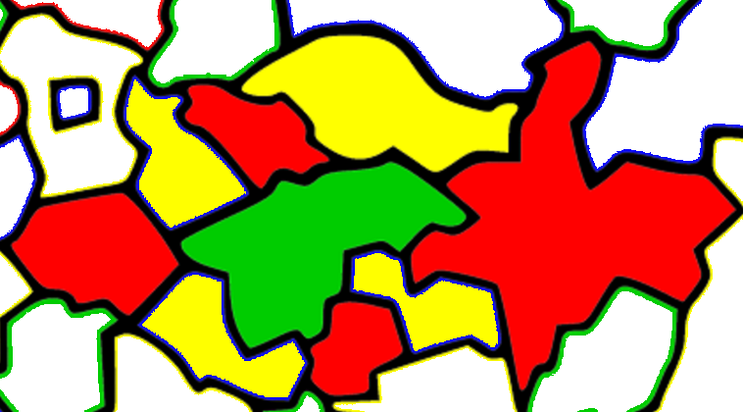
OPDRACHT 1: GELIJKE VERDELING
Toestandsruimte
Vierkleurenprobleem
Toestandsruimte afhankelijk van aantal provincies
Bij alle oplossingen kan iedere zendertype in zijn geheel ook een ander zendertype zijn
→ Toestandsruimte Rusland: (4^83)/4 = 2.34*10^49

Slide 6
ALGORITME OPDRACHT 1
Constructief algoritme
Random
Meest connected eerst
Minst connected eerst

Slide 7
RESULTATEN OPDRACHT 1

Slide 8
OPDRACHT 2: GOEDKOOPSTE VERDELING
Toestandsruimte:
7^83 = 1.39*10^70
Min waarde: 83 * A = 1660
Max waarde: 83 * G = 3403

Slide 9
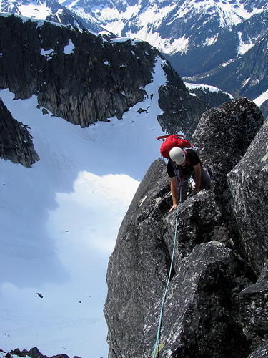
ALGORITME OPDRACHT 2
Iteratief algoritme
Random sampling
Hill climbing algoritme
Klassieke hill climber
Lowest choice hillclimber

Slide 10
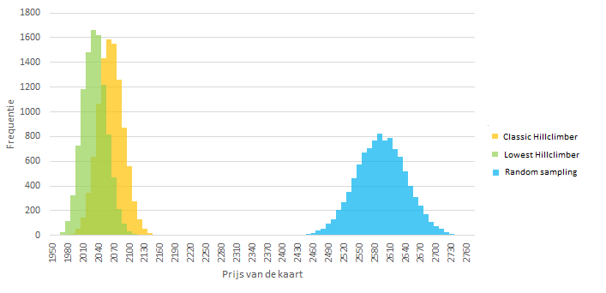
RESULTATEN OPDRACHT 2: RUSLAND 10 000 tries
Notes:
Runtime: Classic hillclimber 1 uur en 1 minuut:
Lowest hillclimber 47 seconden

Slide 11
RESULTATEN OPDRACHT 2: RUSLAND
Prijsschema 1
 | Random Sampling | Classic Hillclimber | Lowest Choice Hillclimber
Min-prijs | 2390 | 1982 | 1958
Max-prijs | 2778 | 2154 | 2121
Gemiddelde | 2597 | 2068 | 2037
Prijsschema 2
 | Random Sampling | Classic Hillclimber | Lowest Choice Hillclimber
Min-prijs | 2683 | 2494 | 2489
Max-prijs | 2851 | 2582 | 2564
Gemiddelde | 2775 | 2535 | 2522
Notes:
Prijsschema 2 is altijd duurder

Slide 13
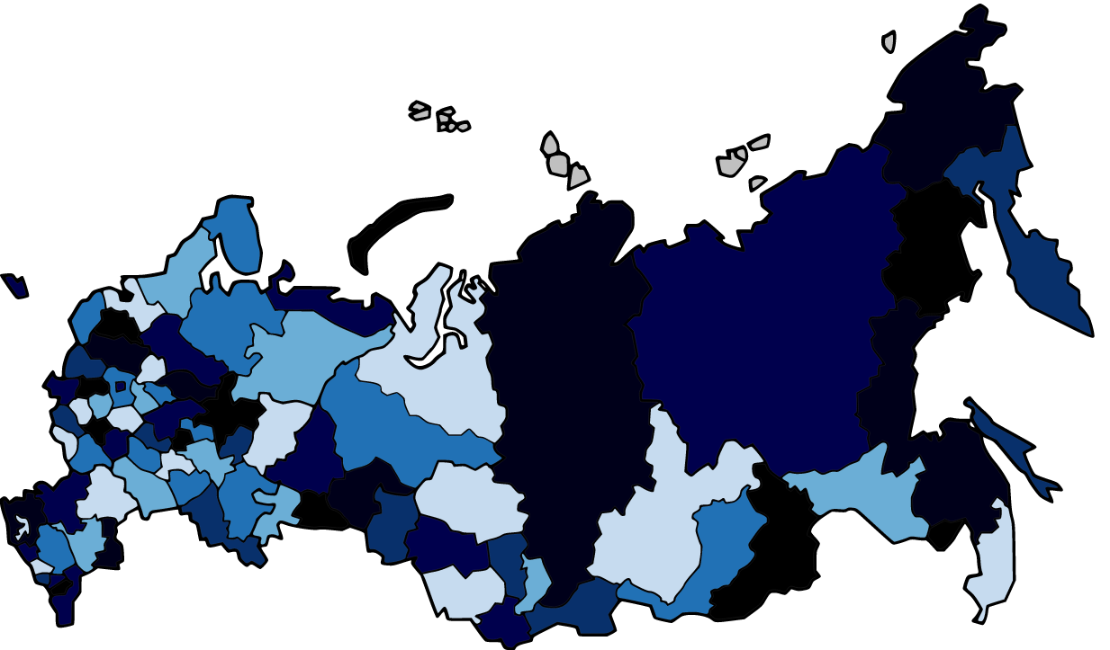
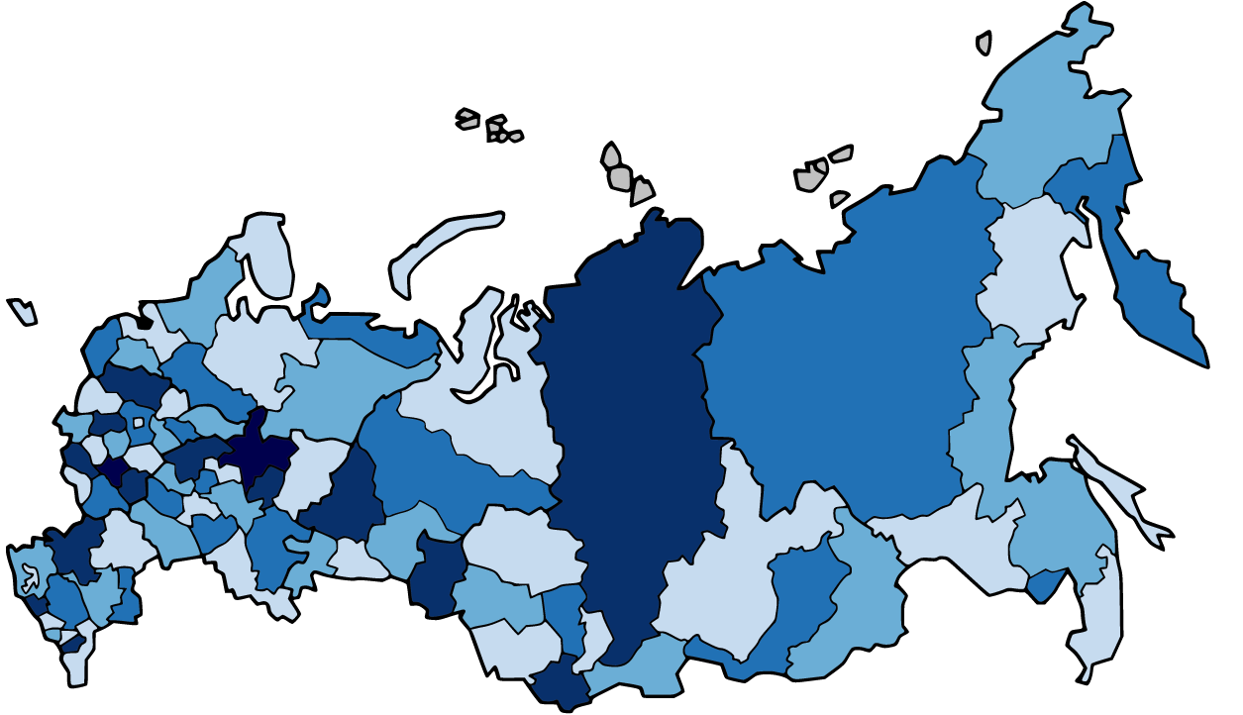
Visualisatie kaart
Na lowest hillclimber: 2034
Random sample: 2554

Slide 14
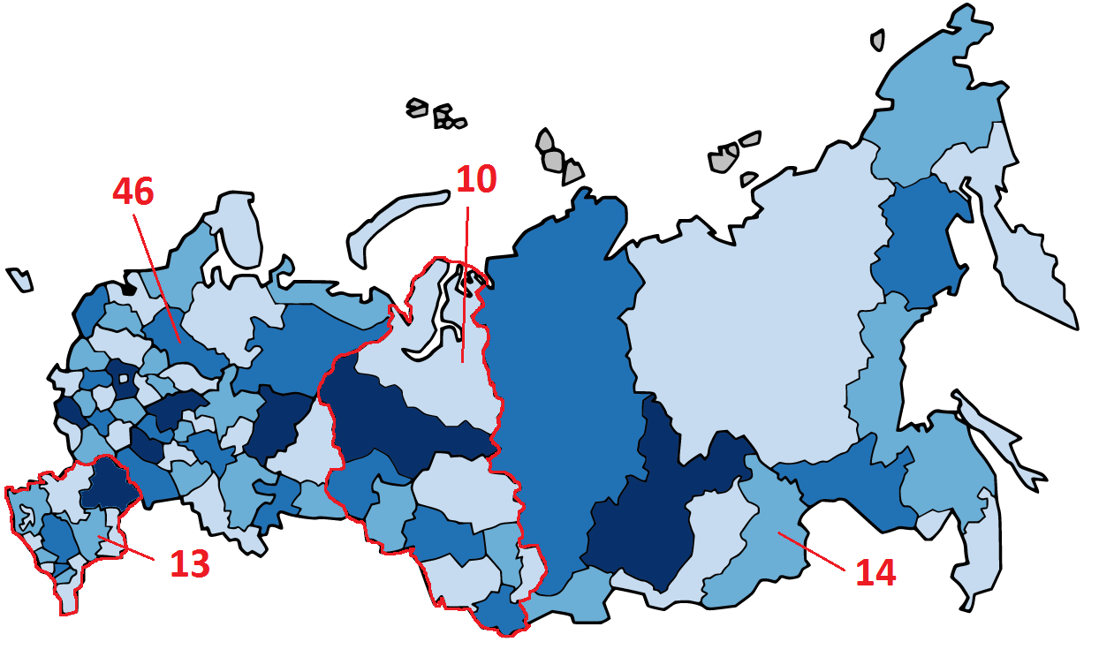
Kaart opdelen in kleinere stukken
Brute-force kleine stukken
Kies de oplossingen die met elkaar passen
Nadeel: Niet toepasbaar op alle kaarten
Nieuwe toestandsruimte: 7,49*10^38

Slide 15
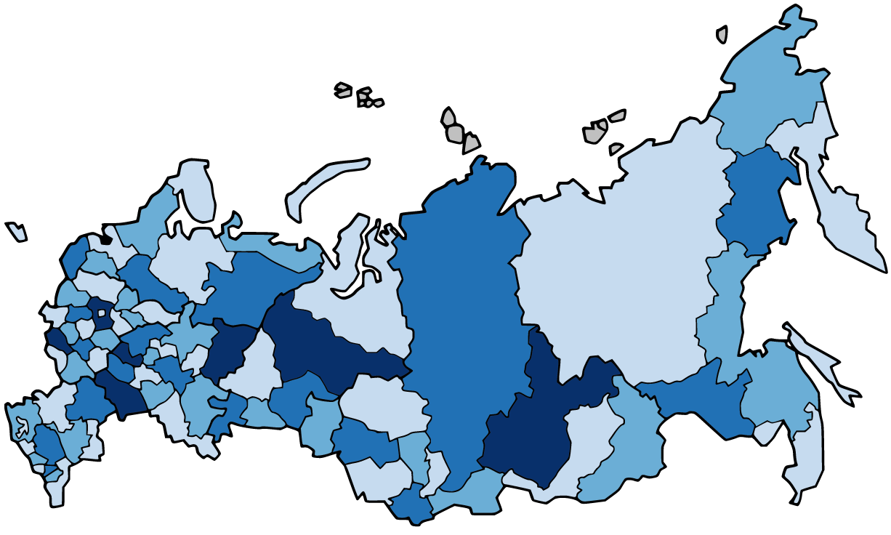
Prijs: 1936

Slide 16
CONCLUSIES
Probleem 1
Meest optimale oplossing is in alle landen mogelijk
Je vindt meer optimale oplossingen als je bij de meest connected provincies begint
Probleem 2
Hillclimber werkt beter dan Random Sampling
Lowest choice hillclimber lijkt voor Rusland beter te werken dan een klassieke hillclimber
Rusland: kostenschema 1
Laagste prijs: 1958

Slide 17
20 MEI 2016
HEURISTIEKEN
VRAGEN?
Shannon Bakker 11201401
Tom Schoufour 10346562
Puck Polter 6076696

